Slide 1
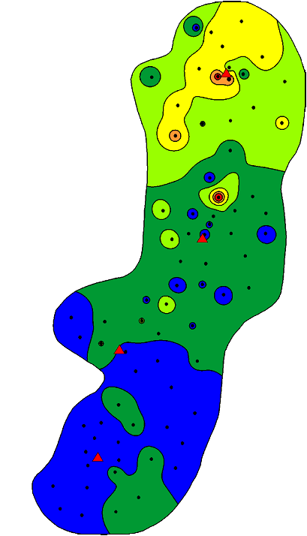

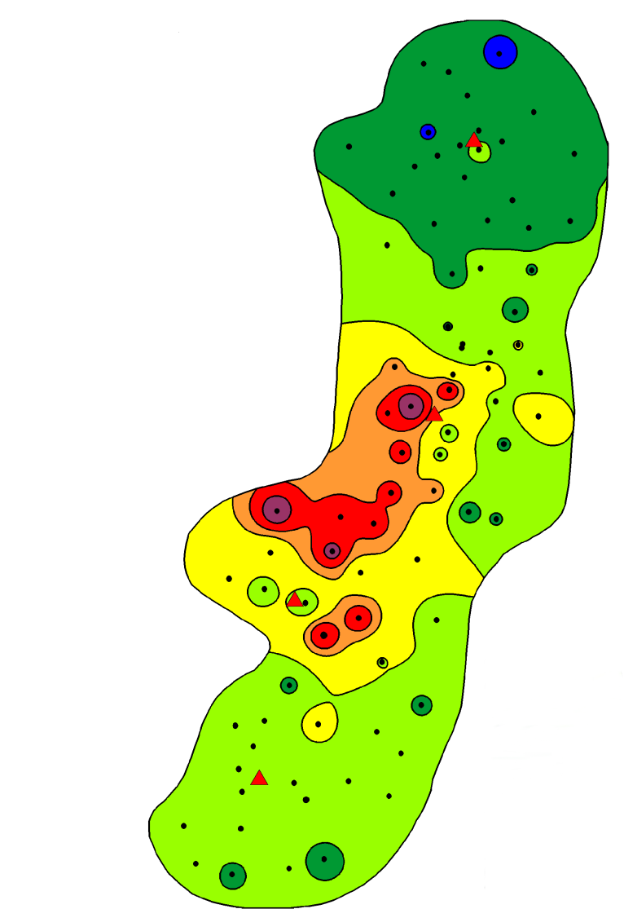
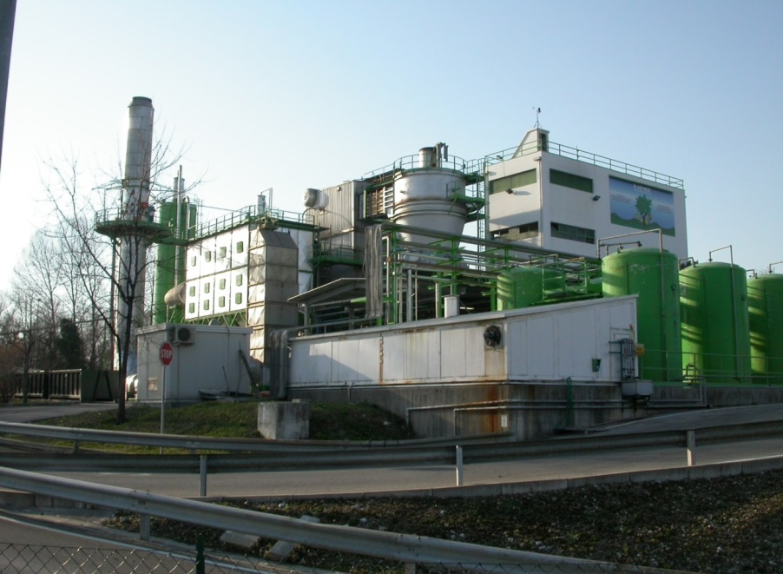
Mercurio, Hg
Alter. molto alta
Nat. molto alta
Scala standard valida per tutta Italia

Slide 2
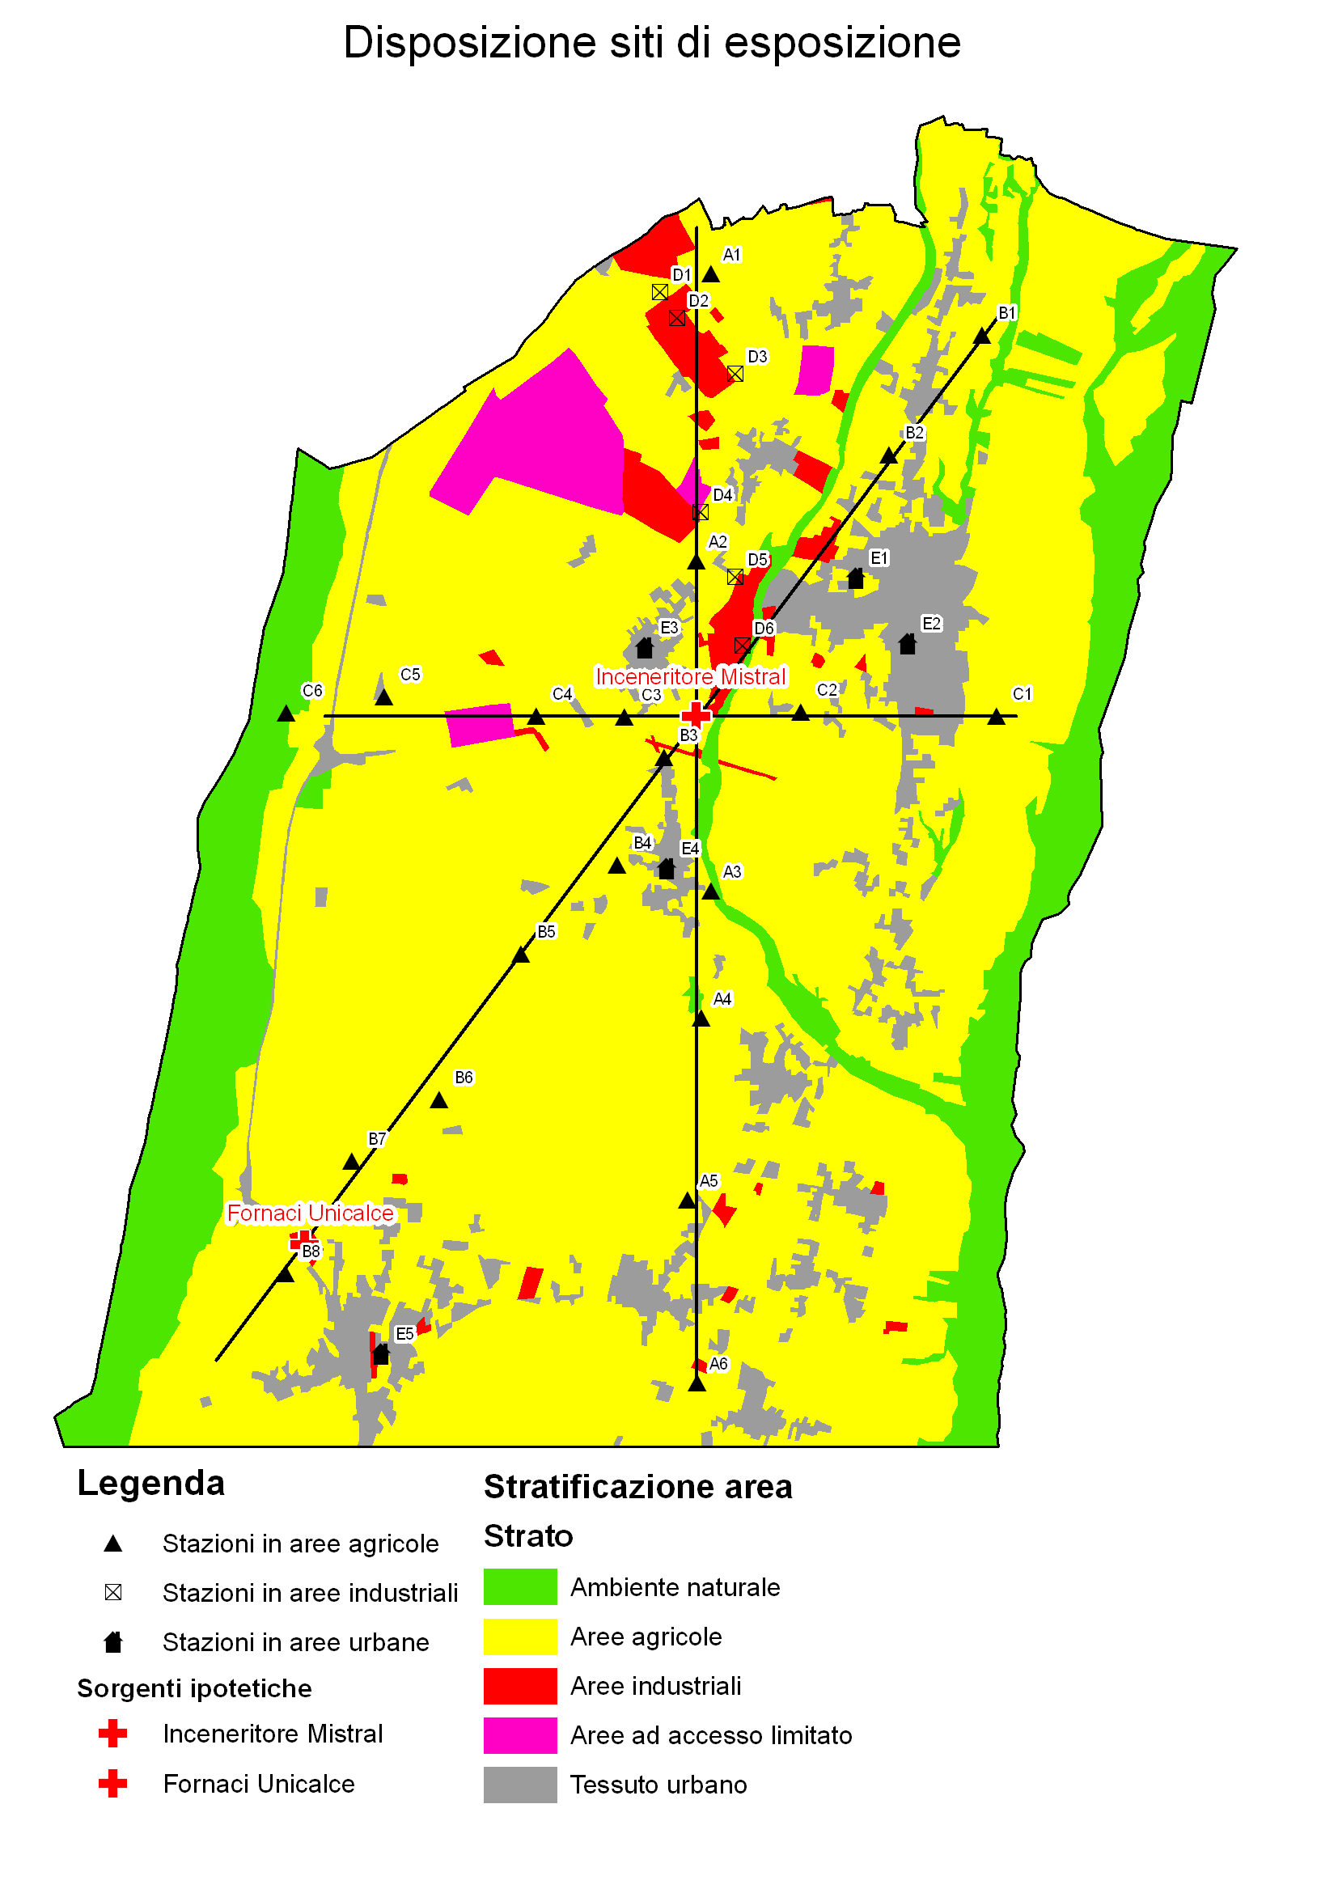
…furono individuati:
tre transetti centrati sull’area industriale “Cosa”.
31 stazioni, che sono state distribuite:
20 lungo i transetti in aree agricole
6 in aree industriali
5 in aree urbane
Furono programmate tre esposizioni della durata di un mese e mezzo, tre e sei mesi.

Slide 3
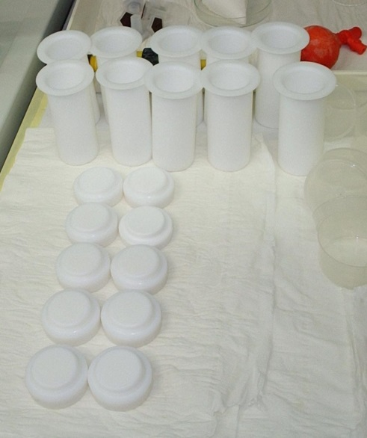
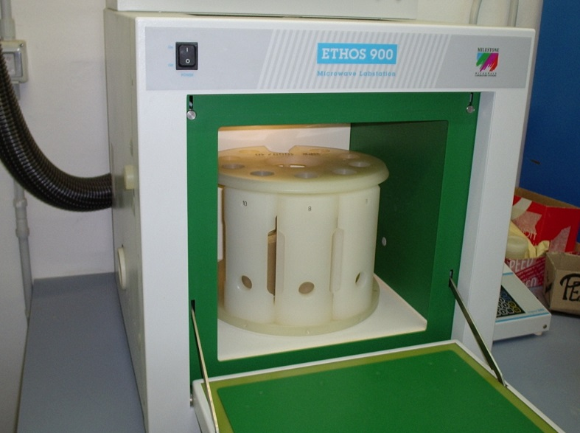
Preparazione campioni per le analisi
La preparazione dei campioni è stata effettuata seguendo il protocollo “APAT”:
è stata recuperata un’aliquota di almeno 150 mg di lacinie (fino a 2,5 cm di lunghezza) dai talli.
il materiale è stato polverizzato con un mortaio d’agata
è stata tolta l’umidità residua lasciando i campioni in silica per 24 ore.
le analisi sono state effettuate presso i laboratori di ARPA – FVG dipartimento di Pordenone e Udine.
Le digestioni acide e le analisi del contenuto di Hg sono state effettuate a Pordenone (Dott.ssa C. Del Bianco) mentre le analisi degli altri elementi a Udine (Dott. D. Mazziis)

Slide 4
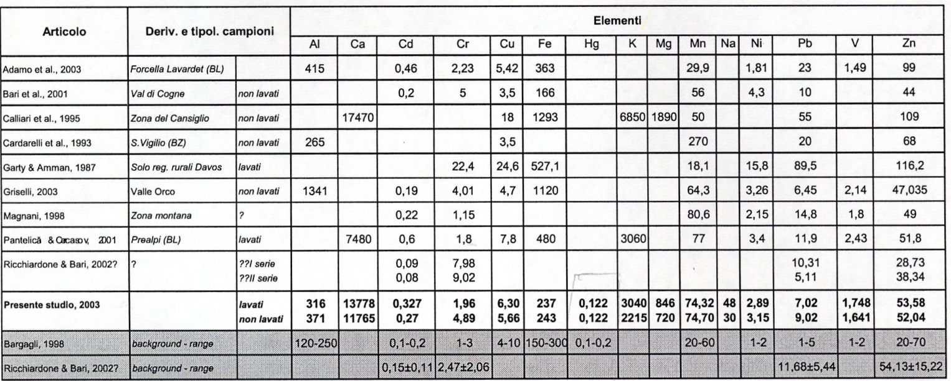
Risultati
Concentrazioni
pre-esposizione

Slide 5
Tabella 7. Concentrazioni (µg g-1, peso secco; media ± deviazione standard, d.s.; c.v.: coefficiente di variazione; massimo: valore massimo) degli elementi in traccia nei trapianti del lichene Pseudevernia furfuracea prima e dopo l’esposizione. I livelli di significatività delle differenze tra set di dati di ciascun elemento sono riportati in calce alla tabella.
Sempre lo stesso risultato: le esposizioni hanno modificato il contenuto di molti elementi, in maniera progressivamente più intensa, MA in tutte e tre gli incrementi più importanti sono stati a carico di mercurio e rame. In entrambi i casi si riscontra anche un elevato valore del coefficiente di variazione (= aumento differenziato sul territorio), e massimi più elevati di almeno un ordine di grandezza rispetto al valore medio pre-esposizione.

Slide 6
Tabella 8. Coefficiente di correlazione di Pearson tra gli elementi misurati nei trapianti di Pseudevernia furfuracea dopo 1,5 mesi di esposizione (e dopo 3, e dopo 6 mesi).
L’aspetto più importante è però che in tutte e tre le esposizioni il mercurio non è mai risultato correlato agli altri elementi. Pertanto, si può ipotizzare che la contaminazione da mercurio abbia un’origine diversa da quella di tutti gli altri elementi.

Slide 7
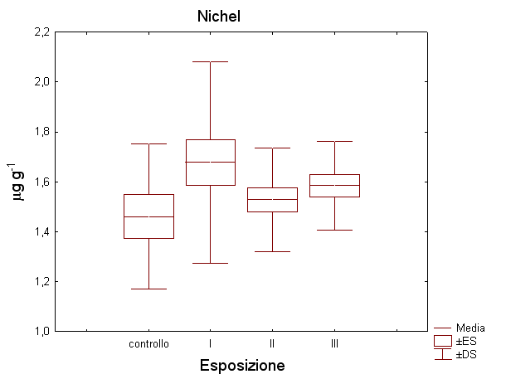
Concentrazioni post-esposizione
L’esposizione non ha modificato il contenuto elementare di alcuni metalli.
*

Slide 8
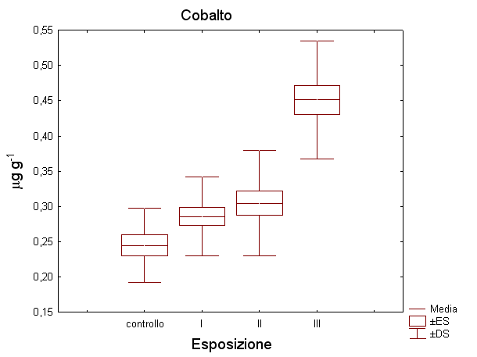
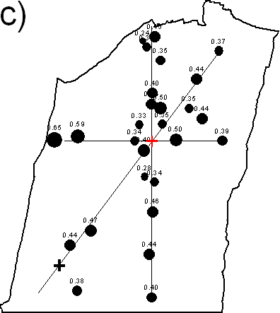
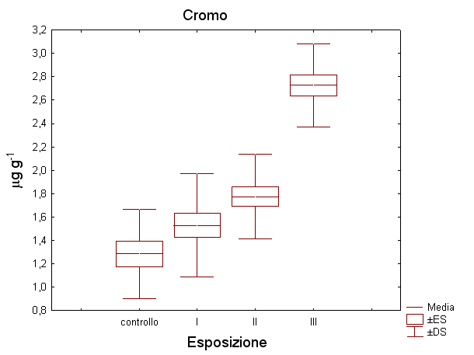
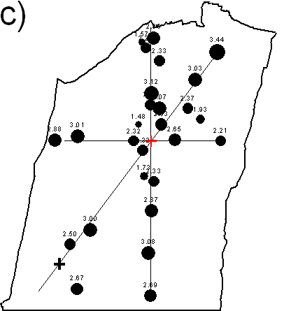
5 elementi hanno fatto registrare incrementi consistenti e omogenei sul territorio (Cd, Co, Cr, Fe e Sn)
**
*
**
*

Slide 9
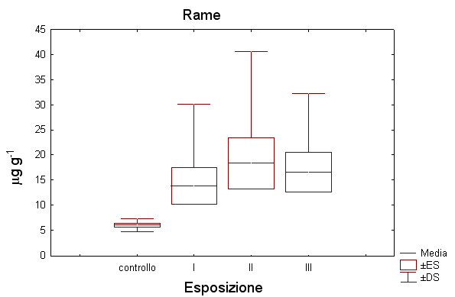
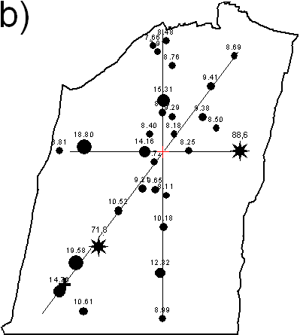
Cu e Hg hanno fatto registrare gli incrementi più consistenti e non omogenei sul territorio.
**
**
**

Slide 10
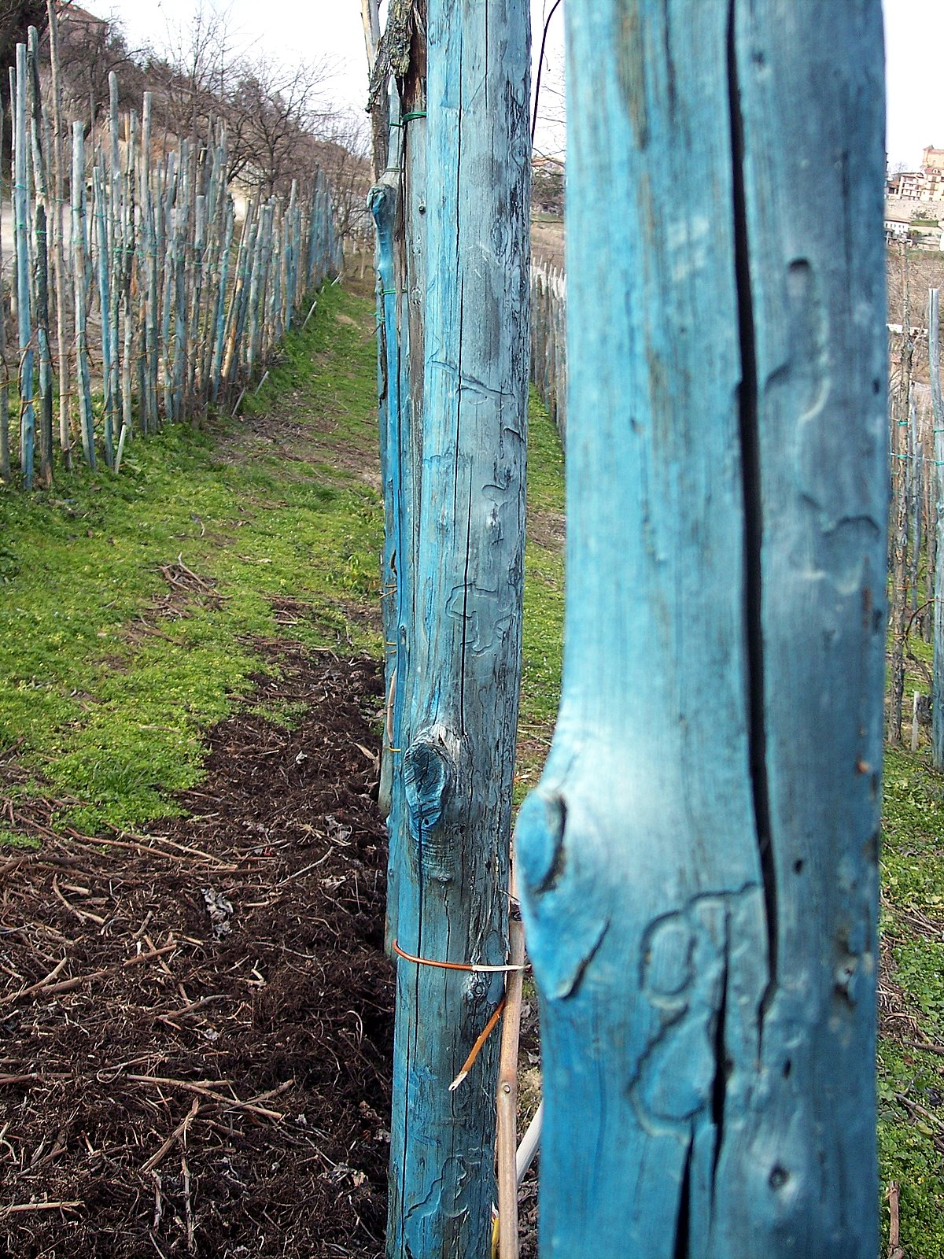
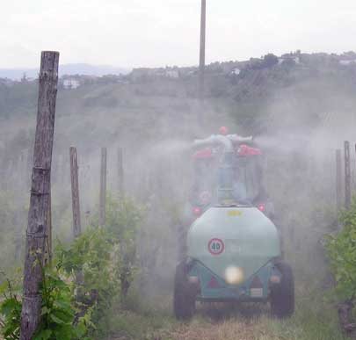
Le stazioni con alti valori post-esposizione di rame non mostrano una distribuzione particolare, ma sono comunque sempre collocati vicino a vigneti o a vivai di barbatelle.
Sia Tretiach & Baruffo (2001) che Tretiach & Pittao (2008) avevano già registrato un forte inquinamento da rame nella stessa area.
Tale arricchimento, meno pronunciato nei mesi autunnali, non può che deri-vare dall’uso su queste colture di fungicidi che con-tengono composti del rame.

Slide 11
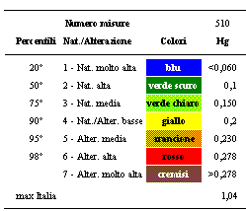
Risultati del mercurio nei trapianti dopo un mese e mezzo

Slide 12


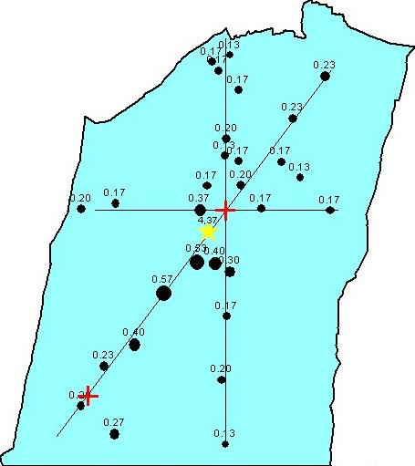
Incremento delle concentrazioni di Hg nelle stazioni a SO rispetto all’inceneritore
4,37 ppm
> 0,4 ppm
0.2 ÷ 0.4 ppm
< 0.2 ppm

Slide 13
Risultati: prelievi dopo tre mesi

Slide 14
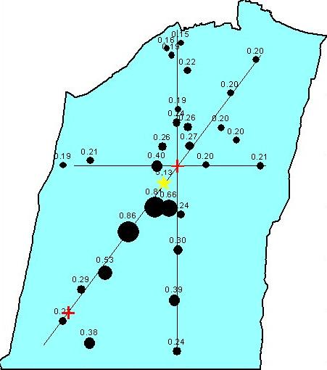
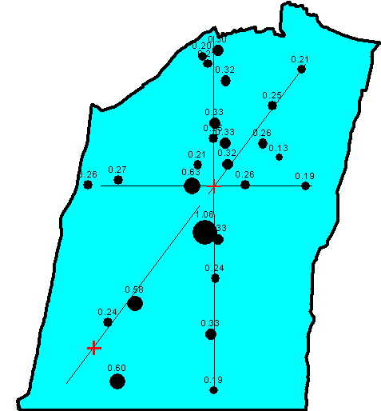
Dopo tre mesi le stesse stazioni hanno incrementato le loro concentrazioni di Hg, ma la contaminazione si è estesa ancora più a sud
5,00

Slide 15
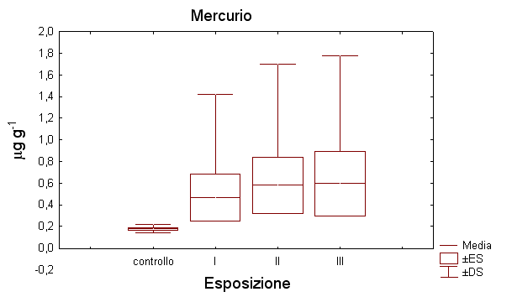
Dopo sei mesi la contaminazione si è ancora un po’ estesa, ma si è registrata la perdita dei campioni delle stazioni più interessate dal fenomeno.
**
**
5,00

Slide 16
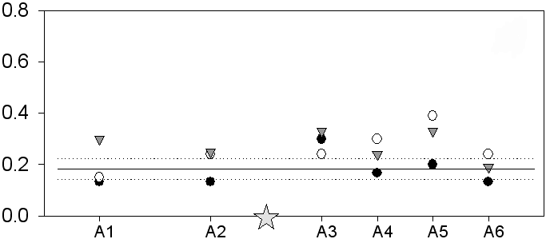

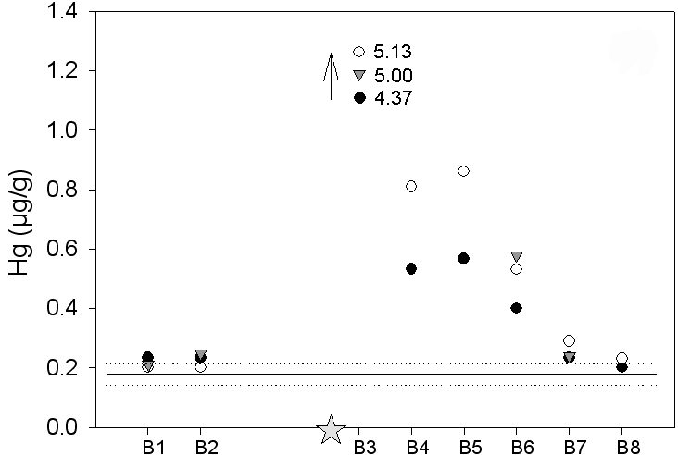
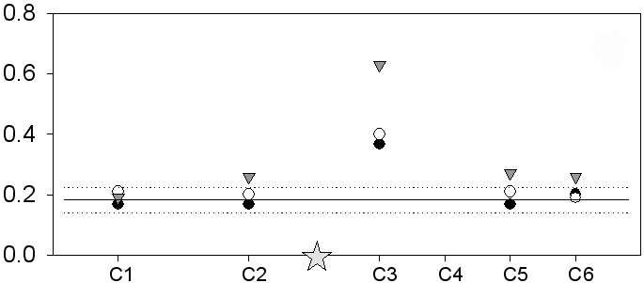
a)
1,5 mesi, •
3 mesi, 
6 mesi, ▼
b)
Fig. 7. Concentrazione del mercurio (µg/g, peso secco) nei trapianti del lichene Pseudevernia furfuracea esposti lungo i tre transetti A-C di Fig. 5b. La stella sull’asse delle ascisse identifica la posizione del termovalorizzatore Mistral FVG. Linee solide e punteggiate: media ± deviazione standard del mercurio nel materiale pre-esposizione (n=12, vedi Tab. 8).
c)

Slide 17
Quanto è grave il fenomeno osservato?

Slide 18
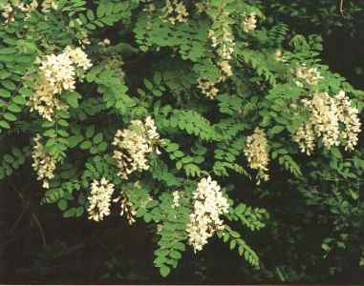
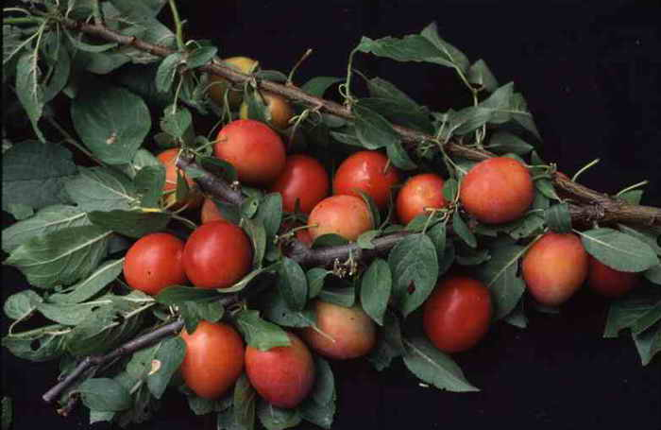
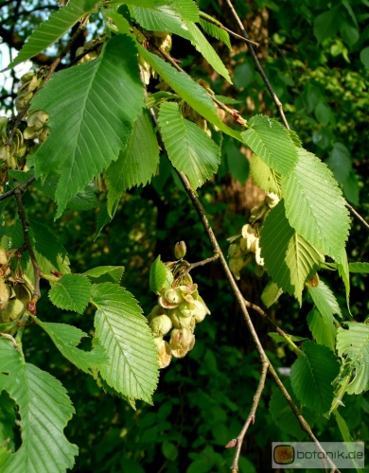
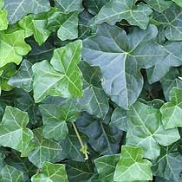
Confronto con altre matrici vegetali

Slide 19
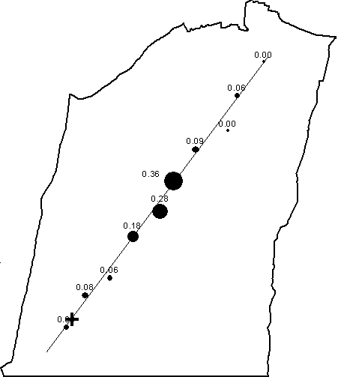
I risultati di questo campionamento confermano il gradiente decrescente di concentrazione rilevato nei licheni in direzione SO a partire dall’impianto.
Nel sito B3 vengono confermati valori molto elevati anche per le altre specie cam-pionate:
Prunus cerasifera: 0,24 µg g-1
Ulmus glabra: 1,06 µg g⁻¹
Hedera helix: 0,48 µg g⁻¹

Slide 20
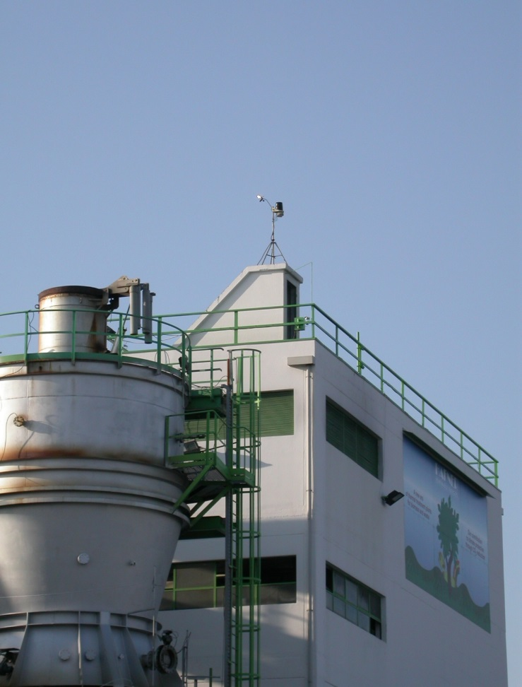
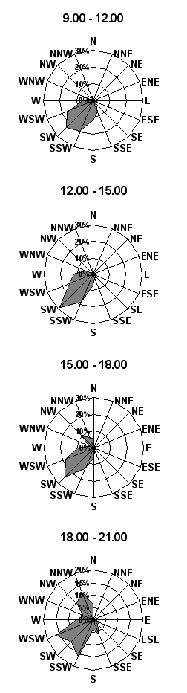
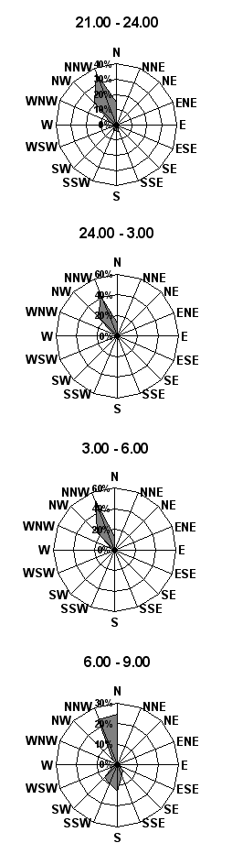
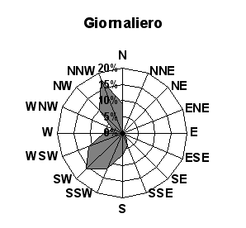
Frequenze relative dei venti durante il primo periodo di esposizione (27 maggio – 11 luglio 2008), calcolate su base giornaliera, e per fasce di tre ore. Per cortesia di Mistral FVG.

Slide 21
Conclusioni (1)
I risultati che sono stati congruenti nelle tre esposizioni:
confermano che l’inquinamento, definito come contaminazione di due matrici ambientali, era ancora in corso ed era di forte entità;
C’è una ottima convergenza di informazioni congruenti (pattern di distribuzione, fattore “distanza dalla sorgente putativa”, prodotti ivi trattati) che supportano l’ipotesi che il termovalorizzatore sia la sorgente del fenomeno;
circostanziano il fenomeno: viene infatti identificata la zona maggiormente interessata dalla ricaduta del mercurio («il fenomeno è sufficientemente esteso da rientrare nella nuova disciplina penale degli ecoreati?»)

Slide 22
4. L’uso del suolo non influenza i livelli di contaminazione: stazioni in aree urbane o industriali hanno contaminazioni più basse di quelle in aree agricole, ma alcune stazioni in centri abitati hanno fatto registrare valori importanti di mercurio (e.g. 1,06 e 0,60 µg g⁻¹ in un giardino privato a Barbeano e in un’area verde dell’ASL vicino al campo sportivo di Rauscedo).
5. Per una valutazione dell’eventuale rischio per la popolazione che vive in prossimità dell’impianto (circa 1000 abitanti), e il pericolo a lungo termine dovuto all’accumulo del mercurio nelle catene alimentari degli ecosistemi dell’intera area di studio, si suggerivano ulteriori indagini su altre matrici biologiche, sui suoli e in atmosfera.

Slide 23
Per evitare ulteriori contaminazioni ambientali, si dovrebbero preventivamente adottare strategie di abbattimento appropriate, e una cernita più scrupolosa dei materiali trattati, soprattutto in previsione di un possibile potenziamento dell’impianto.

Slide 24
Conclusioni (2)
Fabio Candotto Carniel ha ricevuto un premio come migliore tesi sperimentale della Facoltà di Scienze MMFFNN per tesi di tipo applicativo sul territorio.
I risultati sono stati oggetto di comunicazioni a congressi nazionali e internazionali, e di una pubblicazione:
Tretiach M., Candotto Carniel F., Loppi S., Del Bianco C., Bortolussi A., Mazzillis D., Carniel A. (2011) Lichen transplants as a suitable tool to identify mercury pollution from waste incinerators: a case study from NE Italy. Science of the Total Environment 409: 822-830 (in PDF).
Le indagini sono proseguite negli anni successivi, cambiando biomonitor (foglie di Robinia pseudoacacia, vedi lezione B 30) e confermando in maniera incontrovertibile che la fonte della contaminazione ambientale è proprio l’impianto.

